Slide 1
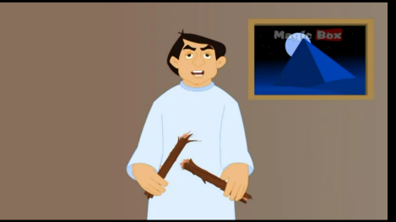
أعطى لابنه الصغير غصن واحد وقال له:
الرزمة
فتح
الابن الصغير كَسَرَ بسهولة الغصن
حاوِلْ أن تَكْسر الغصن

Slide 2
غير صحيح
صحيح
ربط
فتح
أعطى
طَلَب
كَسَرَ

